Slide 1

SEMINAR
PROPOSAL
Implementasi Algoritma Kriptografi Advance Hill Cipher Dengan Kunci Terenkripsi ElGamal Untuk Enkripsi Citra Digital Berwarna
MUH. AFRIZAL NUR / 60600122061
Pembimbing 1:
Dr. Wahyuni Abidin, S.Pd., M.Pd
Pembimbing 2:
Hikmawati Pathuddin, S.Pd., M.Si

Slide 2
Latar Belakang [1]
Perkembangan teknologi informasi mendorong penggunaan internet secara masif di berbagai bidang kehidupan.
Menurut laporan dari Asosiasi Penyelenggara Jasa Internet Indonesia (APJII), pada tahun 2024, jumlah pengguna internet di Indonesia diperkirakan mencapai 221 juta orang.
Tantangan terhadap keamanan data juga semakin serius.
Al-Qur’an (QS An-Nisā’ [4]:58) memerintahkan untuk menjaga amanah, termasuk menjaga kerahasiaan informasi.
اِنَّ اللّٰهَ يَأْمُرُكُمْ اَنْ تُؤَدُّوا الْاَمٰنٰتِ اِلٰٓى اَهْلِهَاۙ وَاِذَا حَكَمْتُمْ بَيْنَ النَّاسِ اَنْ تَحْكُمُوْا بِالْعَدْلِ ۗ اِنَّ اللّٰهَ نِعِمَّا يَعِظُكُمْ بِهٖ ۗ اِنَّ اللّٰهَ كَانَ سَمِيْعًاۢ بَصِيْرًا
Terjemahnya: “Sesungguhnya Allah menyuruh kamu menyampaikan amanat kepada yang berhak menerimanya, dan (menyuruh kamu) apabila menetapkan hukum di antara manusia supaya kamu menetapkan dengan adil. Sesungguhnya Allah memberi pengajaran yang sebaik-baiknya kepadamu. Sesungguhnya Allah adalah Maha Mendengar lagi Maha Melihat”.
Muh. Afrizal Nur / 60600122061
UIN Alauddin Makassar

Slide 3
Latar Belakang [2]
Salah satu bentuk informasi digital yang paling umum digunakan adalah citra digital.
Salah satu cara untuk melindungi keamanan citra digital adalah dengan menerapkan kriptografi.
Terdapat tiga tipe algoritma kriptografi, yaitu algoritma simetri, asimetri, dan hybrid.
Dalam penelitiannya, Fadlilah mengusulkan kombinasi Hill Cipher dan ElGamal untuk mengamankan pesan teks, didapatkan hasil bahwa penggabungan algoritma Hill Cipher dan ElGamal untuk mengamankan pesan teks dapat dilakukan dengan baik[1].
Penelitian (Hakim, 2021) menyatakan gabungan algoritma Hill Cipher dan Arnold Cat Map berhasil menghasilkan suatu citra digital yang lebih acak dengan rata-rata nilai Structural Similarity Index Metrics (SSIM) 0,027.
Muh. Afrizal Nur / 60600122061
UIN Alauddin Makassar

Slide 4
Latar Belakang [3]
Penelitian ini difokuskan pada implementasi algoritma kriptografi Advance Hill Cipher dengan kunci terenkripsi ElGamal untuk enkripsi citra digital berwarna.
Pemilihan citra digital berwarna didasarkan pada tingkat kompleksitas data yang lebih tinggi dibandingkan teks, sehingga diperlukan metode enkripsi yang tidak hanya efisien, tetapi juga memiliki tingkat keamanan yang memadai.
Advance Hill Cipher sebagai algoritma simetris dipilih karena keunggulannya dalam melakukan proses enkripsi secara cepat pada data berukuran besar, meskipun masih memiliki kelemahan dalam hal distribusi kunci.
Untuk mengatasi permasalahan tersebut, digunakan algoritma asimetris ElGamal yang memiliki kekuatan keamanan berbasis permasalahan logaritma diskret, sehingga mampu meningkatkan perlindungan distribusi kunci
Muh. Afrizal Nur / 60600122061
UIN Alauddin Makassar

Slide 5
Rumusan Masalah
Bagaimana mengimplementasikan metode kriptografi Advance Hill Cipher dengan kunci terenkripsi ElGamal untuk enkripsi dan dekripsi citra digital berwarna?
Bagaimana hasil enkripsi dan dekripsi citra digital berwarna dengan metode kriptografi Advance Hill Cipher dengan kunci terenkripsi ElGamal?
Bagaimana performa kecepatan enkripsi dan dekripsi Advance Hill Cipher dengan kunci terenkripsi ElGamal?
Tujuan Penelitian
Untuk mengetahui proses enkripsi dan dekripsi citra digital berwarna menggunakan algoritma Advance Hill Cipher dengan kunci terenkripsi ElGamal.
Untuk mengetahui hasil enkripsi dan dekripsi citra digital berwarna menggunakan algoritma Advance Hill Cipher dengan kunci terenkripsi ElGamal.
Untuk mengetahui performa kecepatan enkripsi dan dekripsi Advance Hill Cipher dengan kunci terenkripsi ElGamal.
Muh. Afrizal Nur / 60600122061
UIN Alauddin Makassar

Slide 6
Manfaat Penelitian
Bagi Penulis, penelitian ini dapat menjadi sarana untuk memperdalam pemahaman tentang kriptografi algoritma Advance Hill Cipher dan ElGamal.
Bagi Pembaca, penelitian ini dapat memberikan wawasan tentang bagaimana implementasi algoritma Advance Hill Hipher dan ElGamal dalam mengenkripsi citra digital berwarna.
Batasan Masalah
Agar pembahasan pada penelitian ini tidak meluas, maka diperlukan batasan – batasan masalah sebagai berikut.
Matriks kunci Advance Hill Cipher menggunakan matriks ordo 3×3.
Data yang dienkripsi dan dekripsi berupa citra digital berwarna dengan format .jpg dengan ukuran 256×256 piksel.
Muh. Afrizal Nur / 60600122061
UIN Alauddin Makassar

Slide 7
Tinjauan Pustaka [1]
Kriptografi
Kriptografi merupakan ilmu yang mempelajari teknik–teknik matematika untuk menjaga kerahasiaan dan keamanan informasi dari pihak yang tidak berwenang (Stinson, 2005).
Terminologi dalam Kriptografi
Pesan: data atau informasi yang dapat dibaca serta dipahami maknanya.
Plaintext : pesan asli berupa kumpul karakter yang dapat berupa abjad, angka atau simbol yang dapat dibaca dan memiliki makna
Ciphertext : adalah pesan yang telah mengalami proses penyandian sehingga bentuknya tidak lagi dapat dibaca atau dipahami maknanya, sehingga tidak dapat dimengerti oleh pihak yang tidak berwenang.
Enkripsi: proses mengubah plaintext kembali menjadi ciphertext.
Dekripsi: proses mengubah ciphertext kembali menjadi plaintext
Muh. Afrizal Nur / 60600122061
UIN Alauddin Makassar

Slide 8
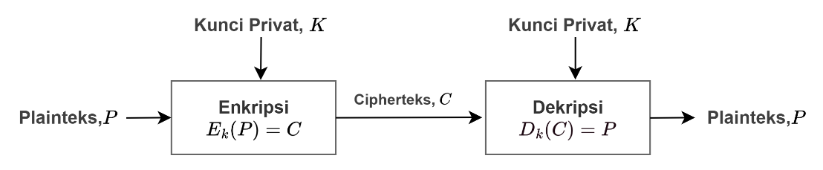
Tinjauan Pustaka [2]
Algoritma Kriptografi
Algorima Simetri
Algoritma simetri adalah algoritma yang menggunakan kunci yang sama untuk proses enkripsi dan dekripsi. Contoh algoritma yang memakai kunci simetri adalah Hill Cipher, Advance Encryption Standard (AES), One Time Pad, dan lain sebagainya.
Gambar 1. Proses enkripsi dan dekripsi algoritma simetri
Muh. Afrizal Nur / 60600122061
UIN Alauddin Makassar

Slide 9
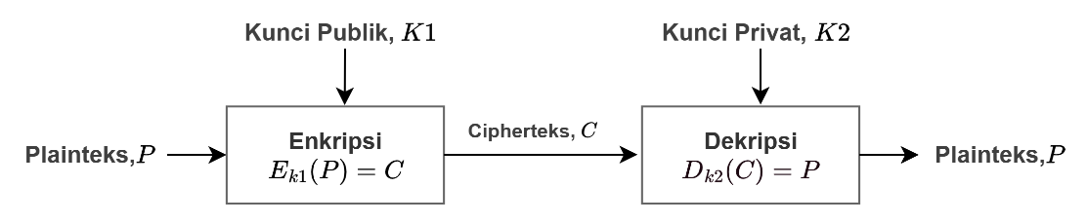
Tinjauan Pustaka [3]
Algorima Asimetri
Algoritma asimetri adalah algoritma yang menggunakan kunci berbeda untuk proses enkripsi dan dekripsinya. Kunci untuk enkripsi dibuat umum (public key) atau dapat diketahui oleh setiap orang, tapi kunci untuk dekripsinya hanya diketahui oleh orang yang berwenang atau sering disebut kunci pribadi (private key).
Gambar 2. Proses enkripsi dan dekripsi algoritma asimetri
Muh. Afrizal Nur / 60600122061
UIN Alauddin Makassar

Slide 10

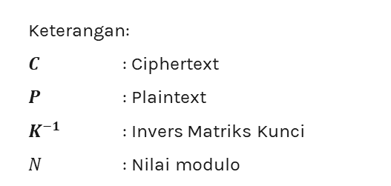

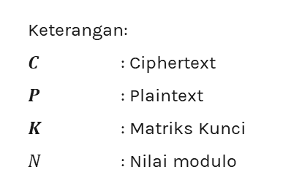
Tinjauan Pustaka [4]
Hill Cipher
Proses Enkripsi
Proses Dekripsi
Secara matematis, tahapan enkripsi pada Hill Cipher dapat dinyatakan sebagai berikut:
Secara matematis, tahapan dekripsi pada Hill Cipher dapat dinyatakan sebagai berikut:
$$\begin{aligned}C=K∙P mod N\end{aligned}$$
$$P=K^{−1}∙C mod N$$
Keterangan:
$C$ : Ciphertext
$P$ : Plaintext
$K$ : Matriks Kunci
$N$ : Nilai modulo
Keterangan:
$C$ : Ciphertext
$P$ : Plaintext
$K^{−1}$ : Invers Matriks Kunci
$N$ : Nilai modulo
Muh. Afrizal Nur / 60600122061
UIN Alauddin Makassar

Slide 11


Tinjauan Pustaka [5]
Advance Hill Cipher
Algoritma Advance Hill Cipher diusulkan Acharya, mereka mengklain bahwa algoritma Advance Hill Cipher lebih aman dibandingkan dengan Hill Cipher asli (Acharya et al., 2009). Pada kasus enkripsi, algoritma Advance Hill Cipher menggunakan matriks kunci involutori. Suatu matriks A dikatakan suatu matrix involutori, jika matriks tersebut merupakan inversnya.
Perkalian terhadap matriks A dikatakan involutori, jika:
$$\text{A}=A^{−1}$$
$$A∙A=I$$
Muh. Afrizal Nur / 60600122061
UIN Alauddin Makassar

Slide 12
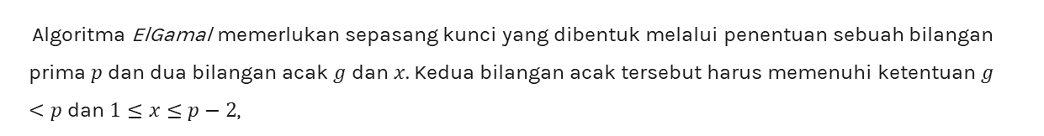

Tinjauan Pustaka [6]
ElGamal
Algoritma ElGamal termasuk dalam jenis algoritma kriptografi asimetris. Dasar keamanan algoritma ini bertumpu pada permasalahan logaritma diskrit. ElGamal terdiri atas tiga tahapan utama, yaitu pembentukan kunci, enkripsi, dan dekripsi.
Proses Pembentukan Kunci
Algoritma ElGamal memerlukan sepasang kunci yang dibentuk melalui penentuan sebuah bilangan prima $p$ dan dua bilangan acak $g$ dan $x$. Kedua bilangan acak tersebut harus memenuhi ketentuan$g<p$dan $1≤x≤p−2$,
Keterangan:
y : kunci publik
g : generator (akar primitif dari bilangan prima)
p : bilangan prima
$$y=g^{x}mod p$$
Muh. Afrizal Nur / 60600122061
UIN Alauddin Makassar

Slide 13
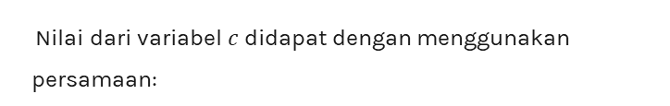
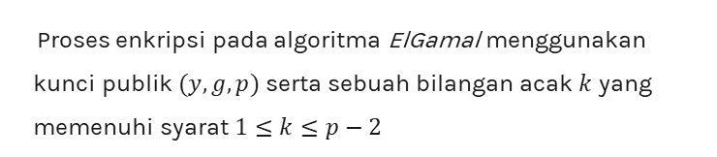

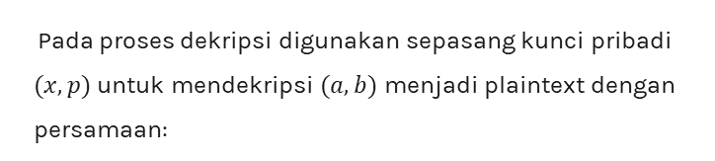

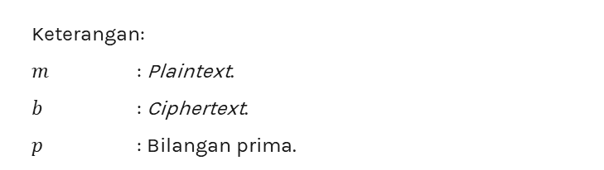
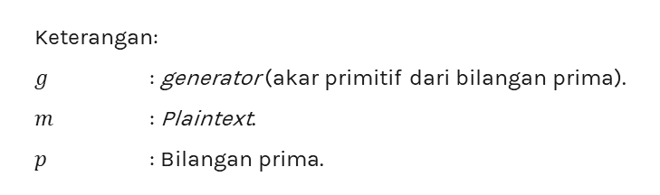

Tinjauan Pustaka [7]
Proses Enkripsi
Proses Dekripsi
Pada proses dekripsi digunakan sepasang kunci pribadi $(x,p)$untuk mendekripsi $(a,b)$ menjadi plaintext dengan persamaan:
Proses enkripsi pada algoritma ElGamal menggunakan kunci publik $(y,g,p)$ serta sebuah bilangan acak $k$ yang memenuhi syarat $1≤k≤p−2$
$$m=b∙c mod p$$
$$a=g^{k}mod p$$
$$b=my^{k}mod p$$
Nilai dari variabel $c$ didapat dengan menggunakan persamaan:
Keterangan:
$g$ : generator (akar primitif dari bilangan prima).
$m$ : Plaintext.
$p$ : Bilangan prima.
$$c=a^{p−1−x} mod p$$
Keterangan:
$m$ : Plaintext.
$b$ : Ciphertext.
$p$ : Bilangan prima.
Muh. Afrizal Nur / 60600122061
UIN Alauddin Makassar

Slide 14

Tinjauan Pustaka [8]
Peak Signal-to-Noise Ratio (PSNR)
Metrik yang digunakan untuk menilai kualitas suatu citra dengan membandingkan kekuatan sinyal (citra asli) terhadap kekuatan derau atau noise (gangguan yang menurunkan kualitas citra). untuk citra 8-bit, nilai PSNR yang dianggap baik berada pada kisaran 30 hingga 50 dB. Sedangkan pada citra 16-bit yang memiliki kualitas lebih tinggi, nilai PSNR biasanya berada dalam rentang 60 hingga 80 dB
$$PSNR=10\log_{10}\left(\frac{peakval^{2}}{MSE}\right)$$
Keterangan:
peakval : nilai piksel maksimum
MSE : mean squared error
Muh. Afrizal Nur / 60600122061
UIN Alauddin Makassar

Slide 15


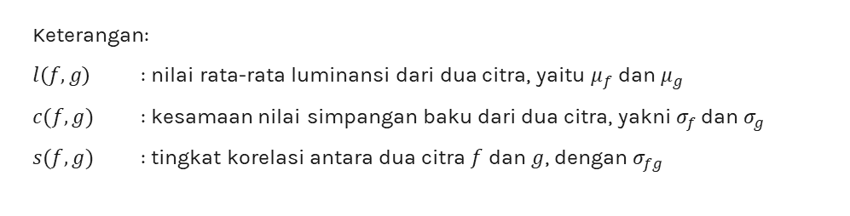
Tinjauan Pustaka [9]
Structural Similarity Index Measure (SSIM)
SSIM merupakan kualitas metric yang digunakan untuk mengukur kemiripan diantara 2 citra dan dipercaya berkorelasi dengan kualitas persepsi Human Visual System (HVS).
$$SSIM\left(f, g\right)=l\left(f, g\right)c\left(f,g\right)s\left(f,g\right)$$
$$\left\{\begin{aligned}l\left(f, g\right)=\frac{2μ_{f}μ_{g}+C_{1}}{μ_{f}^{2}+μ_{g}^{2}+C_{1}} \\ c\left(f, g\right)=\frac{2σ_{f}σ_{g}+C_{2}}{σ_{f}^{2}+σ_{g}^{2}+C_{2}} \\ s\left(f, g\right)=\frac{2σ_{fg}+C_{3}}{σ_{f}σ_{g}+C_{3}}\end{aligned}\right.$$
Keterangan:
$l\left(f, g\right)$ : nilai rata-rata luminansi dari dua citra, yaitu $μ_{f}$ dan $μ_{g}$
$c(f,g)$ : kesamaan nilai simpangan baku dari dua citra, yakni $σ_{f}$dan $σ_{g}$
$s(f,g)$ : tingkat korelasi antara dua citra $f$ dan $g$, dengan $σ_{fg}$
Muh. Afrizal Nur / 60600122061
UIN Alauddin Makassar

Slide 16
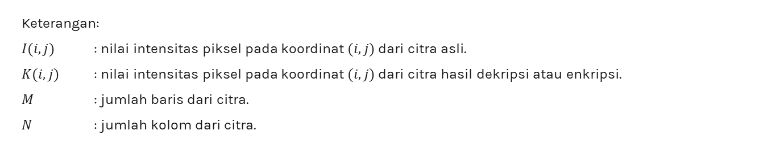

Tinjauan Pustaka [10]
Mean Square Error (MSE)
Mean Squared Error (MSE) digunakan untuk mengukur tingkat distorsi antara dua citra, yakni citra asli dan citra hasil transformasi, baik berupa enkripsi maupun dekripsi.
$$MSE=\frac{1}{MN}\sum_{i=1}^{M}{\sum_{j}^{N}{{\left[I\left(i,j\right)−K\left(i,j\right)\right]}^{2}}}$$
Keterangan:
$I(i,j)$ : nilai intensitas piksel pada koordinat $(i,j)$ dari citra asli.
$K(i,j)$ : nilai intensitas piksel pada koordinat $(i,j)$ dari citra hasil dekripsi atau enkripsi.
$M$ : jumlah baris dari citra.
$N$ : jumlah kolom dari citra.
Muh. Afrizal Nur / 60600122061
UIN Alauddin Makassar

Slide 17
Metodologi Penelitian[2]
Jenis Penelitian
Penelitian ini menggunakan metode penelitian kepustakaan atau studi pustaka. Kutipan informasi diperoleh dari buku, artikel atau skripsi-skripsi terdahulu dan dikumpulkan sesuai dengan judul.
Jenis dan Sumber Data
Data yang digunakan dalam penelitian ini berupa data citra digital yang berukuran $256×256$ piksel dan format citra *.jpg yang diperoleh dari standard image test.
Waktu dan Tempat Pengambilan Data
Data penelitian tersebut diambil dari standard image test, pada bulan Oktober 2025.
Muh. Afrizal Nur / 60600122061
UIN Alauddin Makassar

Slide 18
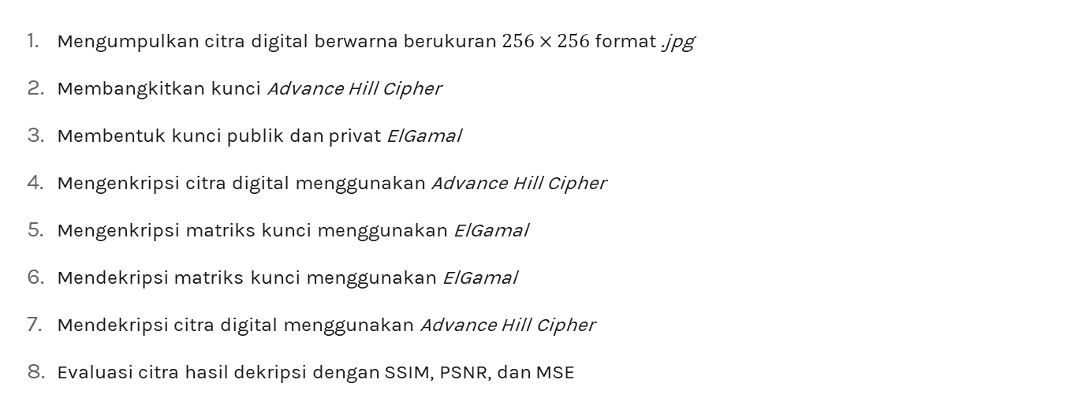
Metodologi Penelitian[1]
Prosedur Penelitian
Mengumpulkan citra digital berwarna berukuran $256×256$ format .jpg
Membangkitkan kunci Advance Hill Cipher
Membentuk kunci publik dan privat ElGamal
Mengenkripsi citra digital menggunakan Advance Hill Cipher
Mengenkripsi matriks kunci menggunakan ElGamal
Mendekripsi matriks kunci menggunakan ElGamal
Mendekripsi citra digital menggunakan Advance Hill Cipher
Evaluasi citra hasil dekripsi dengan SSIM, PSNR, dan MSE
Muh. Afrizal Nur / 60600122061
UIN Alauddin Makassar

Slide 19
Terima Kasih
Muh. Afrizal Nur / 60600122061
UIN Alauddin Makassar

